Slide 1
Border&Period

Slide 2
Border相关的定义
用|S|表示S的长度。
若只有一个串，n一般指原串长度。 Σ指字符集。
S[i,j]表示第i个字符到第j个字符形成的子串。
Border: 字符串S的某个真公共前后缀，或者说就是能与后缀完全匹配的前缀，但又不是整个字符串。也就是S[1,m]=S[n-m+1,n]。
maxBorder: 字符串的最长真公共前后缀。
周期: 对于所有的i，存在p，有S[i]=S[i+p]，则称p是S的周期

Slide 3

Border相关的定理
S[1,p]是S的一个Border ⬄ n-p是S的一个周期

Slide 4
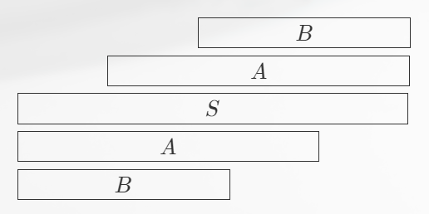
Border相关的定理（fail树为主）
S[1,p]是S的一个Border ⬄ n-p是S的一个周期
KMP的fail数组刻画的就是各个前缀的maxBorder。
Border(S)由maxBorder(S)和Border(maxBorder(S))两个部分组成

Slide 5
Border相关的定理（fail树为主）
S[1,p]是S的一个Border ⬄ n-p是S的一个周期
KMP的fail数组刻画的就是各个前缀的maxBorder。
Border(S)由maxBorder(S)和Border(maxBorder(S))两个部分组成
S的所有Border的长度为: {fail[n],fail[fail[n]],...}
利用KMP把fail树建出来（连边: (fail[n],n)），一个点的所有Border就是这个点到根的路径上的所有的点

Slide 6
bzoj 1511
对于一个仅含小写字母的字符串A，P为A的前缀且P!=A，那么我们称P为A的proper前缀。
规定字符串Q（可以是空串）表示A的周期，当且仅当Q是A的proper前缀且A是Q+Q的前缀。
例如 ab 是 abab 的一个周期，因为 ab 是 abab 的 proper 前缀，且 abab 是 ab+ab 的前缀。
求给定字符串所有前缀的最大周期长度之和。
|A|<=1e6

Slide 7
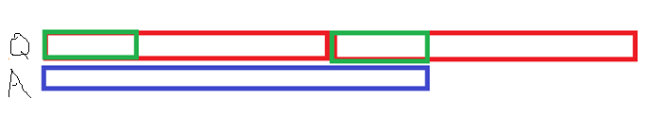
bzoj 1511
画图就可以发现这个题的周期的定义和我们之前说的周期比较相似（虽然表述差得有点远）
都是|A|-|Border(A)|
和一般的周期不同的地方是这里还要求2*(|A|-|Border(A)|)>=|A|
化简就是Border(A)<=|A|/2
另外，题目要求最大周期，所以应该是
|A|-|minBorder(A)| (minBorder(A)<=|A|/2)
或者0 (minBorder(A)>|A|/2)

Slide 8
bzoj 1511
另外，题目要求最大周期，所以应该是
|A|-|minBorder(A)| (|minBorder(A)|<=|A|/2)
或者0 (|minBorder(A)|>|A|/2)
不过|minBorder(A)|不可能>|A|/2（为什么？）
所以就是对于每个A的前缀A[1,i]求一下i-|minBorder(A[1,i])|，然后再求和
前面那个i相加直接等差数列求和
所以就是求每个A的前缀A[1,i]的|minBorder(A[1,i])|的和

Slide 9
bzoj 1511
求每个A的前缀A[1,i]的|minBorder(A[1,i])|的和
利用KMP把fail树建出来，每个点的答案是从根往这个点的方向走，走的第一个点
要算这个答案只需dfs一下这棵树就完了，时间复杂度O(n)

Slide 10
bzoj 3670
给一个由小写字母构成的字符串S
求S的每个前缀S[1,i]的长度不超过i/2的最长的Border
T<=5,n<=1e6

Slide 11
bzoj 3670
还是把fail树建出来
对于一个点来说，这个点往上跳，Border的长度是递减的，所以跳到的第一个长度<=i/2的点就是答案
如果用倍增加速这个跳的过程，那么复杂度是O(Tnlogn)，需要卡常才能过
拿fail树上一条根到叶子的链单独考虑，考虑如何线性求出这条链上所有点的答案，显然只需要双指针就可以了
整个fail树也是一样的，比较类似于KMP建fail数组的写法，不同的是，设当前点为i，若匹配长度超过i/2则停止，复杂度O(Tn)

Slide 12
luogu 5829
有一个由小写字母构成的字符串S
m次询问，每次询问S[1,p],S[1,q]的最长公共Border
公共Border指的是既是S[1,p]的Border，又是S[1,q]的Border
n<=1e6,m<=1e5

Slide 13
luogu 5829
还是把fail树建出来
最长公共Border就是两个点的lca
另外，若lca(u,v)与u或v重合，还需向祖先跳一步。

Slide 14
bzoj 1535
为了在纸上印一个由小写字母构成的字符串S，打算刻一个印章
例如要印aaaaa，刻一个印章a，然后盖5下
要印ababa，刻一个印章aba，然后盖2下，第一下和第二下的首尾字母重叠
求印章最小的长度
n<=5e5

Slide 15
bzoj 1535
首先这个印章一定是S的一个Border
另外，用印章在S上匹配，匹配到的所有位置能覆盖S
或者说匹配到的相邻位置的差的max<=印章的长度
如果印章在S的中间一截有一个匹配，那就说明印章除了是S的一个Border以外，还是S的前缀的一个Border

Slide 16
bzoj 1535
所以用fail树的观点来看，印章需要满足以下条件
印章在根到点n的路径上
设印章是点i，那么点i的子树里面的点需要满足相邻差的max<=I
印章的长度尽量短

Slide 17
bzoj 1535
考虑如何求这个印章的长度
就是从根往点n走，在走的过程中维护子树的相邻差的max
假设从点u走到点v，那么就把在点u的子树里面的点而不在点v的子树里面的点全部删去
找在点u的子树里面的点而不在点v的子树里面的点可以用dfs，先走u的子树里面非根到点n的链的部分，最后走点v
支持删除的数据结构可以用set或者链表，set比较方便但是多一个log，删完了就更新相邻差的max
每个点都只会被删一次，dfs一次，所以用链表实现是线性的

Slide 18
Border相关的定理（周期为主）
弱周期定理(WPL): 若p,q为S的周期，且p+q<=n，则gcd(p,q)也是S的周期。
证明：
不妨设p>q，d=p-q
当i>q时，有S[i]=S[i-q]=S[i-q+p]=S[i+d]
当i<p时，有S[i]=S[i+p]=S[i+p-q]=S[i+d]
可以发现i取遍所有的值，所以d也是S的周期
辗转相减得到gcd(p,q)也是S的周期

Slide 19
Border相关的定理（周期为主）
周期定理(PL): 若p,q为S的周期，且p+q-gcd(p,q)<=n，则gcd(p,q)也是S的周期。
证明略。一般用不到。

Slide 20
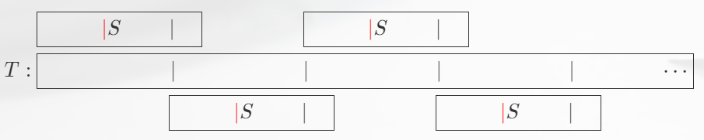
Border相关的定理（周期为主）
若S是T的前缀，且T有周期a，S有周期b，b|a，|S|>=a，则T也有周期b。
证明看图。

Slide 21
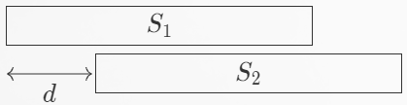
Border相关的定理（周期为主）
若S如下图匹配，则表示S1∪S2有长度为d的周期。
证明：说明S[1,n-d]是S的Border，所以d是S的周期，所以d是S1∪S2的周期

Slide 22
Border相关的定理（周期为主）
若2|S|>=|T|，则S在T中的匹配位置必为等差序列。
证明：不妨将T中没有被匹配覆盖到的前后部分去掉，又因为2|S|>=|T|，所以去掉以后的T的所有位置都被S的匹配覆盖。
显然，若匹配次数<=2，必为等差数列。

Slide 23
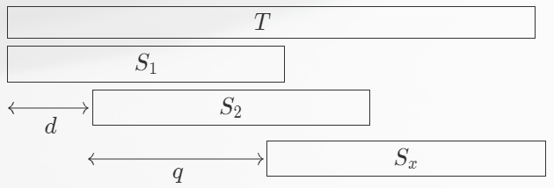
Border相关的定理（周期为主）
考虑匹配次数达到3的情况，设第一，二次匹配间隔长度为d，之后的某次匹配与第二次匹配的间隔为q。
由刚才的讨论，d,q是S的周期
因为2|S|>=|T|，且d+q+|S|=|T|，所以d+q<=|S|，由WPL得r=gcd(d,q)也是|S|的周期

Slide 24
Border相关的定理（周期为主）
因为2|S|>=|T|，且d+q+|S|=|T|，所以d+q<=|S|，由WPL得r=gcd(d,q)也是|S|的周期
设S的最小周期是p，显然p<=r，那么p应该满足p|r，否则利用WPL可以构造更小的周期，所以p|r|d
由刚才的讨论，d是S1∪S2的周期，并且p是S的周期，p|d，S又是S1∪S2的前缀，所以p是S1∪S2的周期

Slide 25
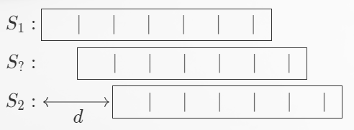
Border相关的定理（周期为主）
若p<d，那么利用p是S1∪S2的周期这一点，可以构造出比S2更靠前的匹配，产生了矛盾，如下图
所以只能是p=d=r=gcd(d,q)，所以d|q
又因为匹配覆盖了整个T，所以T拥有和S一样的最小循环节d，所以匹配的位置也构成一个公差为d的等差序列

Slide 26
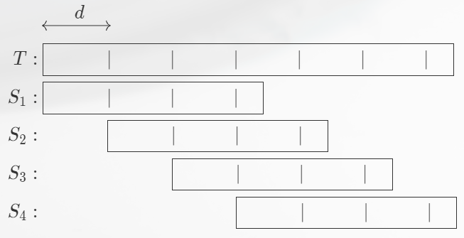
Border相关的定理（周期为主）
图画出来是这样的

Slide 27
Border相关的定理（Border为主）
S的长度达到n/2的Border的长度构成一个等差序列。
证明：设n-p,n-q分别是2个长度达到n/2的Border的长度，且n-p是maxBorder
因为n-p>=n/2,n-q>=n/2，所以p+q<=n
用WPL可得存在一个长度为n-gcd(p,q)的Border
又因为n-p是maxBorder，所以gcd(p,q)=p即p|q
再利用p是S的（最小）周期可以说明能构成一个等差序列
如果有不清楚的可以看之前那张图帮助理解

Slide 28
Border相关的定理（Border为主）
若S的maxBorder的长度=n-p>=n/2，则
p是S的最短周期
n-kp(k>=1)也是S的Border
长度在[p,n-p]内的Border都是n-kp的形式，不存在其他形式
证明：第一、二两点刚才已经证过了，下面证第三点
反证法，设有一个长度在[p,n-p]内的Border为n-r，不是n-kp的形式，那么在n-r同一个周期p的地方有一个n-q，其中p|q

Slide 29
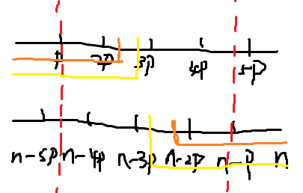
Border相关的定理（Border为主）
反证法，设有一个长度在[p,n-p]内的Border为n-r，不是n-kp的形式
如果n-r是S的Border，因为p是S的周期，那么n-r+kp也是S的Border，所以说r是可以加减若干个p调整的
再设和在n-r同一个周期p的地方有一个n-q，其中p|q
接下来证明d=|r-q|<p是一个更小的周期，从而导出矛盾

Slide 30
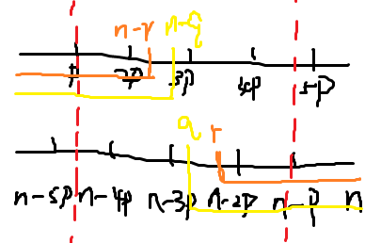
Border相关的定理（Border为主）
接下来证明d=|r-q|<p是一个更小的周期，从而导出矛盾
如果能调整r，使得r+q<=n
那么就可以用WPL，d=gcd(r,q)<=|r-q|<p是一个更小的周期，从而导出矛盾
所以现在就是看能否调整r使得r+q<=n

Slide 31
Border相关的定理（Border为主）
接下来证明d=|r-q|<p是一个更小的周期，从而导出矛盾
如果n-r<n/2，那么就加若干倍的p，使得n-r+kp>=n/2
由于p<=n/2所以不会加到超过n的情况
此时r-kp和对应的q的和就会<=n

Slide 32
Border相关的定理（Border为主）
接下来证明d=|r-q|<p是一个更小的周期，从而导出矛盾
也可以用之前证明的结论，n-r+kp也是一个>=n/2的border，那么应该可以和其他的>=n/2的border形成等差序列，那么公差就会变小，矛盾

Slide 33
Border相关的定理（Border为主）
一个串S的所有Border按长度排序后，可以被划分成O(logn)个等差序列。
把达到n/2的Border取出来，就划分成一个等差序列
然后只考虑S的长度为n/2的前缀S’
S’的长度为n/2左右，那么达到n/4的Border又构成一个等差序列
以此类推，所以可以划分成O(logn)个等差序列。

Slide 34
可持久化字符串
可持久地维护一个字符串 S，支持往末尾添加一个字符 c。
输出每次操作之后的字符串的最短循环节长度。
对于 100% 的数据，n ≤ 300000，m ≤ 300000。

Slide 35
可持久化字符串
最短循环节就是n-maxBorder
可持久化，不能直接用均摊的KMP
考虑Border的性质，还是在fail树上匹配
fail(x)表示x这个点代表的前缀的maxBorder
如果fail(x)<x/2，那么直接往上跳
如果fail(x)>=x/2，设周期p=x-fail(x)，那么利用maxBorder相关的性质，[p,fail(x)]这一段是一个公差为p的等差序列
由于循环节是p，如果x这里不能匹配，那么往上跳一步估计也不能匹配，就可直接跳过这个等差序列继续匹配

Slide 36
可持久化字符串
由于等差序列的划分是O(logn)的，用上述爬树的方法匹配，每次会换一个公差，所以只会跳O(logn)步
具体实现方法还是把树建出来倍增
可持久化会让字符串的形态变成树，但是可以离线，转化成修改和回退，修改就是在fail树上添加叶子，加了叶子再倍增维护一下就行了
Border相关的性质保证了可持久化kmp的复杂度

Slide 37
luogu 5829
有一个由小写字母构成的字符串S
m次询问，每次询问S[1,p],S[1,q]的最长公共Border
公共Border指的是既是S[1,p]的Border，又是S[1,q]的Border
n<=1e6,m<=1e5
加强版：空间限制10MB

Slide 38
luogu 5829
不把树建出来，lca的爬树改成一段一段地跳等差数列
求lca(p,q)，不妨设p>q
若fail(p)<p/2，那么让p <- fail(p)
若fail(p)>=p/2，若q=fail(p) (mod p-fail(p))，那么答案为q
否则，让p <- (fail(p) % (p-fail(p))+(p-fail(p))

Slide 39
loj3055
可持久地维护一个字符串 S，支持往末尾添加k个小写字母c。（保证当前串是空串或者串尾字符不是c）
输出每次操作之后的字符串的fail之和。
对于 100% 的数据，操作数 ≤ 100000，k ≤ 10000。

Slide 40
loj3055
这个匹配有一个性质
将原串变成(x,c)二元组形成的串，考虑一个前缀和一个后缀的匹配，中间的字符都要配上，然后首尾只要求字符相同
然后一个二元组对应的是一段，所以统计fail求和要考虑一下，其实就是等差数列求和
然后这个可持久化就经典问题了，要么在fail树上跳等差序列，要么用主席树维护trans

Slide 41
luogu1393
字符集为Σ的情况下，随机生成一个长度为n的字符串
再给一个匹配串s，问生成的这个字符串包含给定的匹配串的概率
|Σ|<=1e8，|s|<=1e5，|s|<=n<=|s|+1e5
答案模998244353

Slide 42
luogu1393
设f(i)表示随机生成到第i个字符，恰好生成出来一个给定的字符串s（即[i-|s|+1,i]这段恰好是s第一次出现）的方案数
转移就是容斥一下
f[i]=|Σ|^{i}-\sum_{j<=i-|s|}f[j]-\sum_{t是s的border}f[i-|s|+|t|]
\sum_{j<=i-|s|}f[j]是一个前缀和的形式可以优化
由于s的border可以划分成O(log|s|)个等差序列，所以\sum_{t是s的border}f[i-|s|+|t|]可以划分成O(log|s|)个等差下标求和的形式从而也可以前缀和优化。
时间复杂度O((n-|s|)log|s|)

Slide 43
uoj172
初始时你拿着一根长度为n的短竹子作为当前的竹竿。每次你可以选择一根短竹子，短竹子底端若干节（可以是 0 节）与竹竿的最上面若干节对应地一节一节捆起来，而短竹子前面剩下的节伸出去，这样就得到了一根更长的竹竿。注意，竹子的底端是靠近根部的那一端，不可以颠倒。
如果两根竹子的某两节被捆在了一起，那么它们的颜色必须相同。竹子的底端到顶端的颜色按顺序写出来可以排成一个由小写英文字母组成的字符串。
问在竹竿长度不超过 w 的情况下，可以捆出多少种长度不同的竹竿。n<=5e5,w<=1e18,T<=5

Slide 44
uoj172
如果有一段相同的前后缀那么就可以接起来
所以就是每次可以伸长任意一个周期
问题转化成\sum_i a[i]*x[i]在[0,w-n]中有多少种取值的问题
其中a[i]是一个>=0的任意的数，x[i]是其中一个周期的长度
发现这是一个同余最短路的问题，先用kmp求出所有的周期，然后拿去同余最短路直接跑是O(n^2logn)的

Slide 45
uoj172
考虑周期有什么性质
由于周期=n-Border，由于Border可以被划分为log个等差序列
所以周期也可以被划分为log个等差序列
所以我们拿去做同余最短路的东西不是任意的，而是log个等差序列

Slide 46
uoj172
一个一个地考虑这些等差序列
假设这个等差序列的首项是x，公差为d，项数为m
那么就在mod x意义下做同余最短路的连边，从i向(i+kd) mod x连边，显然会连成gcd(x,d)个环，每个环再单独考虑
假设所有的周期就形成了一个等差序列，那么只有0号点所在的环能被到达，现在就考虑这个环
显然0号点所在的环中，其他点都转移不到0号点，那么可以从0号点开始转移。转移的方程为
dis[i*d%x]=min(dis[j*d%x]+(i-j)*d+x) (j<i,i-j<m)

Slide 47
uoj172
显然0号点所在的环中，其他点都转移不到0号点，那么可以从0号点开始转移。转移的方程为
dis[i*d%x]=min(dis[j*d%x]+(i-j)*d+x) (j<i,i-j<m)
这就可以单调队列优化转移了，复杂度O(n)

Slide 48
uoj172
还有一个问题是这个有logn个等差序列
所以还牵涉到一个模数切换的问题
假设前一个等差序列的模数是pre，现在的是now
以前的是dis，现在的是dis’
要记住dis[i]的意义是能凑出mod x=i的最小的数
那么首先有dis’[dis[i]%now]=min(dis[i])
然后再用pre去更新，就是说dis’[(i+k*pre)%now]=min(dis’[i]+k*pre)

Slide 49
uoj172
然后再用pre去更新，就是说dis’[(i+k*pre)%now]=min(dis’[i]+k*pre)
这个和刚才处理单个等差序列的方法是类似的
把[0,now)划分成gcd(pre,now)个环
每个环的最小值（设为i）是不会再被转移的，从这个点开始dp，假设顺序是q[0]=(0*pre+i)%now,q[1]=(1*pre+i)%now,...
dis’[q[i]]=min(dis’[q[j]]+(i-j)*pre)
由于这里j没有限制，所以可以直接变成dis’[q[i]]=min(dis’[q[i]],dis’[q[i-1]]+pre)，转移是线性的
另外这是一个环，所以要把q复制一份在后面

Slide 50
uoj172
另外由于log个等差序列有模数的转换
所以对单个等差序列来说可以只处理0号点所在的环
但是对log个等差序列就所有的环都要转移
转移还是从dis最小的点开始用单调队列转移
因为转移方程全部都是q[i]=min(q[j]+x+d*(i-j))这种形式，而x+d*(i-j)都是正数，所以一定是从dis最小的点开始转移的
由于有log个等差序列所以总的复杂度为O(nlogn)

